Slide 1
数据库基础与应用
辅导教师：刘文英

Slide 2
第七章 ACCESS数据库管理系统的高级应用
主要教学内容
宏操作
宏的概念和功能，宏的建立、编辑和运行
模块操作
模块的概念和功能，模块的建立、编辑和运行
数据访问页
数据访问页的概念和功能，数据访问页的建立和使用
数据库的安全措施
使用密码、加密和解密、设置用户权限
综合应用举例

Slide 3
学习目标
第七章 Access数据库管理系统的高级应用
了解宏、模块、数据访问页的概念；
了解数据库的安全措施；
了解模块、数据访问页的创建和使用方法；
了解数据的导入和导出方法；
掌握宏的创建和使用。

Slide 4
一、宏操作
第七章 Access数据库管理系统的高级应用
（一）宏的概念和功能
1、宏的概念
宏是由一个或多个操作组成的集合，其中每个操作都实现特定的功能。使用条件表达式可以确定在某些情况下运行宏时，是否执行某个操作。
宏实质上是一组代码，由数据库执行。
宏组是共同存储在一个宏名下的相关宏的集合。该集合通常只作为一个宏引用。

Slide 5
2、宏的功能
第七章 Access数据库管理系统的高级应用
打开、关闭表单或报表，打印报表，执行查询；
筛选、查找记录；
模拟键盘动作，为对话框或别的等待输入的任务提供字符串输入。
显示住处框的响铃警告；
移动穿窗口，改变窗口大小；
实现数据的导入和导出；
定制菜单
执行任意的应用程序模块，甚至包括MS-DOS程序
为控制的属性赋值。

Slide 6
（二）宏的建立
第七章 Access数据库管理系统的高级应用
创建宏对象是在宏编辑器中实现的。
1、宏窗口的组成
宏窗口分上下两部分：
上半部分称为设计网格，用来设计宏，其中每一行为一个宏命令的内容。在设计网格中，包括如下组件：
宏名：输入宏名称，保存在数据库“宏”对象中的宏的名称。
条件：设置执行宏操作需要满足的条件，用来限制宏操作执行，只有当条件满足时才执行相应的宏操作。
操作：在下拉列表框中选择要执行的宏操作。
注释：输入说明宏操作的功能、意义的文字，可以为空。
下半部分是操作参数编辑区，用来设置每一个宏命令的必要的操作参数。例如打开窗体，宏命令的参数就有准备打开的窗体的名称，以何种视图打开等。一般来说，不同的宏命令的操作参数不完全相同。

Slide 7
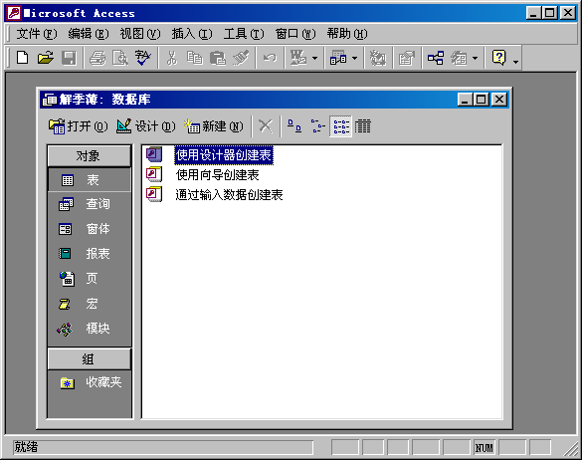
２、宏的建立
第七章 Access数据库管理系统的高级应用
选择“新建”
选择“宏”

Slide 8
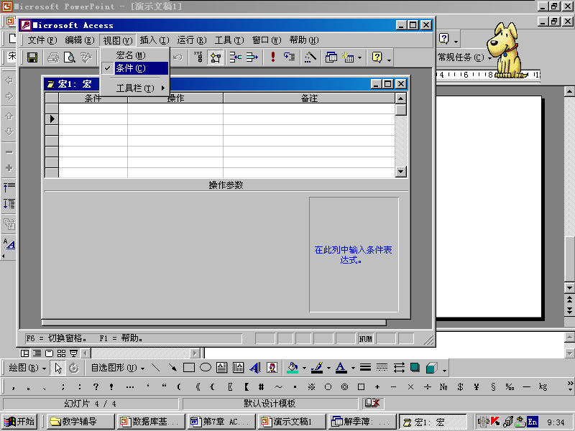
第七章 Access数据库管理系统的高级应用
选择“条件”
系统默认新的宏名为“宏1”

Slide 9
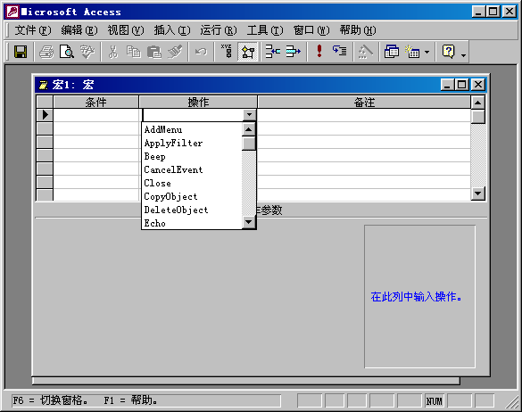
第七章 Access数据库管理系统的高级应用
选择“宏”命令

Slide 10
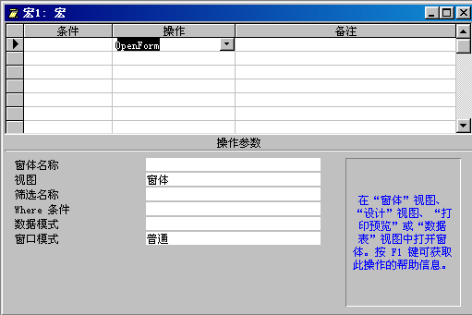
第七章 Access数据库管理系统的高级应用
单击“关闭”按钮
每个操作参数对给出了相应注释
对各选项进行选择

Slide 11

第七章 Access数据库管理系统的高级应用
输入“宏”的名称
单击“确定”按钮

Slide 12
设置操作参数的注意事项：
第七章 Access数据库管理系统的高级应用
在很多情况下，参数可以从列表中选择某个设置，也可以直接输入参数值。
设置参数时，应按照参数的排列顺序进行，因为前面的参数的值影响后面的参数的选择。
可以用前面加等号（=）的表达式类设置一些操作参数，除SetValue 操作的“表达式”参数和RunMacro 操作的“重复表达式”参数之外。
如果操作中有调用数据库对象名的参数，可以采用拖曳的方式，Access 2003将自动为该操作设置适当的参数，当然有些参数还要单独设置，如“Where条件”等。
在参数中使用表达式时，可以直接输入表达式的内容，还可以使用表达式生成器，即在要输入表达式的参数文本框中单击右键，在快捷菜单中单击“生成器”将出现“表达式生成器”窗口。

Slide 13
３、调试宏
第七章 Access数据库管理系统的高级应用
当宏创建后，可以使用单步执行来调试宏，从而可以观察宏的流程和每一个操作的结果，并可以排除导致错误或产生非预期结果的操作。
在单步执行对话框中，显示将要执行的下一个宏操作的相关信息，包含：
  “单步执行”按钮：将执行下一个宏操作（即对话框当前显示的宏操作）；
  “停止”按钮：将停止当前宏的继续执行；
  “继续” 按钮：将结束单步执行的方式，并继续运行当前宏的其余宏操作。
注意：在没有取消“单步”或在单步执行中没有选择“继续”前，只要不关闭Access 2003，“单步”始终起作用。单击“单步”按钮 可以取消但不执行。

Slide 14
４、运行宏
第七章 Access数据库管理系统的高级应用
打开宏窗口，单击工具栏中的“运行”按钮；
打开数据库窗口，选择“宏”对象，双击要运行的宏名；
在“工具”菜单中，指向宏，然后单击“运行宏”，再从“宏名”列表中选择宏。

Slide 15
二、模块操作
第七章 Access数据库管理系统的高级应用
在Access 2003中，用宏仅仅能够完成一般的数据库管理和数据库的界面管理， 而对于一些复杂的数据库维护和数据处理的工作，使用宏就远远不够了。
Access 2003拥有一套功能强大的编程工具——VBA，使用这套编程工具，用户可以开发出功能比较完善的数据库系统。下面将介绍模块的基本概念，VBA模块的创建。

Slide 16
（一） VBA简介
第七章 Access数据库管理系统的高级应用
VBA是一套完整的程序开发环境。VBA程序由模块组成。模块是将VBA声明和过程作为一个单元进行保存的集合。模块中有若干个过程，过程是包含VBA代码的单位。它包含一系列语句和方法，用以执行操作或计算。

Slide 17
（二）模块的基本概念
第七章 Access数据库管理系统的高级应用
模块是将VBA声明和过程作为一个单元进行保存的集合。模块由以下三部分组成：
1. 过程定义：它是说明和语句的集合。
2. 说明：它可用于定义数据类型、常量、变量和对动态链接库中外部函数的引用。
3. 引用：它是代码的单元，用于执行操作、进行说明或定义。
模块由过程组成，过程是包含VBA代码的单位。过程有两种类型：
1. Sub过程（也称子程序）。是执行一个操作或一系列的运算的过程，没有返回值。声明子程序是以“Sub”关键字开头，并以“End Sub”语句作为结束。
2. Function过程(通常称为函数) 。将返回一个值，例如计算结果。函数声明使用“Function”语句，并以“End Function”语句作为结束。

Slide 18
（三）模块的分类
第七章 Access数据库管理系统的高级应用
模块有两种基本类型：标准模块和类模块。
１.标准模块
标准模块包含的是通用过程和常用过程，这些通用过程不与任何对象相关联，常用过程可以在数据库中的任何位置运行。
２.类模块
类模块是可以包含新对象的模块。新建一个类实例时，也就是创建了一个新的对象。

Slide 19
（四）创建VBA模块
第七章 Access数据库管理系统的高级应用
1.在窗体模块或报表模块中创建过程（函数过程、子程序）
2.直接创建新模块
3.在模块中执行宏

Slide 20
（五）模块间的调用
第七章 Access数据库管理系统的高级应用
从模块调用的功能来看，模块可以分为事件模块和通用模块。
事件模块在窗体或报表的控件属性中，为系统所调用。事件模块只能出现在窗体或报表中。
通用模块不与控件的属性相关联，它可以为事件模块所调用。通用模块既可以出现在窗体或报表中，也可以出现在模块中。

Slide 21
（六）事件过程
第七章 Access数据库管理系统的高级应用
1.键盘事件：是操作键盘所引发的事件。
KeyPress事件
KeyDown和KeyUp事件
2.鼠标事件：是操作鼠标所引发的事件。
Click事件
DblClick事件
MouseDown和MouseUp事件
MouseMove事件
3.窗口事件：是指操作窗口时所引发的事件。
Open和Close事件
Load和Unload事件
４.对象事件：对象事件包括“获得焦点”、“失去焦点”等事件。
GotFocus事件
LostFocus事件

Slide 22
三、数据访问页
第七章 Access数据库管理系统的高级应用
随着Internet的飞速发展，网页已成为越来越重要的信息发布手段，Access 2003支持数据库中的数据通过Web页发布，在Access 2003的数据访问页中，相关数据会随着数据库中的内容而变化，使得用户可以随时通过Internet访问数据库中的资料。本章将介绍数据访问页的概念及相关知识，创建数据访问页的方法。数据访问页与数据库中记录的绑定，通过数据访问页实现对数据库的数据进行录入、修改、查询等操作，以及对数据访问页的访问。

Slide 23
（一）数据访问页的概念
第七章 Access数据库管理系统的高级应用
数据访问页以独立文件的形式存储在数据库之外，它的文件是HTML格式，它不仅能够在数据库中使用，还可以通过Internet或Intranet对保存在Access2003或Microsoft SQL Server中的数据进行查看、更新、 编辑、删除等操作，数据访问页还可以包含数据透视表列表、电子表格和图像。
根据数据访问页的用途，可以将数据访问页分为以下3类：
1．交互式报表页。这种数据访问页经常用于合并和分组保存在数据库中的信息，然后发布数据的总结。在这种页上不能编辑数据。
2．数据输入页。用于查看、添加和编辑记录。
3．数据分析页。用于重新组织数据 ，以不同的方式分析数据。这种页可以包含一个图表，用于分析趋势以及比较数据库中的数据；可以包含一个电子表格，并可以在其中输入和编辑数据，像在Microsoft Excel中一样使用公式进行计算。

Slide 24
（二）使用向导创建数据访问页
第七章 Access数据库管理系统的高级应用
1.使用“自动创建数据页”创建
适应于创建包含单个数据源的所有字段的数据访问页，并且只能创建纵栏式页。
2.使用向导创建数据访问页
适应于创建来自多个表或查询的数据访问页或者来自单个表或查询的部分字段的数据访问页。
可以添加分组级别，如果选择多个分组级别（最多4个），为这些分组级别可以设定优先级。
可以确定排序顺序，选择要排序的字段名称，改变排序的顺序（升序或降序）

Slide 25
（三）用设计视图创建数据访问页
第七章 Access数据库管理系统的高级应用
用设计视图创建数据访问页的步骤如下：
① 在“新建数据访问页”对话框中选择“设计视图”，选择数据源，单击“确定”。
② Access 2003将显示数据访问页的“设计视图”，可以在视图中修改数据访问页的操作包括添加控件、修改控件、设置控件属性。最后要保存该数据访问页。
1.设置数据访问页中的数据分组和筛选
选定分组字段右击，在弹出的快捷菜单中单击“升级”选项，或者单击“课程名称”，单击工具栏中的“升级”按钮，就完成了分组。
如果想重新分组或删除以前的分组依据，可以在原来分组字段的绑定控件上右击，然后在弹出的快捷菜单中单击“降级”选项。或者在原来分组字段的绑定控件上单击，然后再单击工具栏中的“降级”按钮。

Slide 26
2.添加控件
第七章 Access数据库管理系统的高级应用
控件的添加方法类似于窗体或报表。
下面介绍一些专门用于数据访问页中的控件。
“展开”控件。它的作用就是在数据访问页视图中双击它时，可以展开或折叠组内的数据。
“记录导航”控件。通过“记录导航”控件可以在一定的分组级别上实现记录的浏览。可以进行记录的向前、向后的导航，可以完成记录的添加、删除、保存，还可以对记录进行排序、筛选等操作。
“滚动文字”控件。滚动文字控件是页面中经常使用的控件之一，利用它可以使用户注意某行文字或大标题，或者将此控件与字段绑定，用以显示字段中的文本。通过设置滚动方向、速度和移动类型等属性，对滚动文本进行自定义。
    ① 创建绑定数据滚动文字控件的操作方法：
    ② 创建未绑定数据滚动文字控件的操作方法：
    ③ 设置滚动文字的属性。

Slide 27
第七章 Access数据库管理系统的高级应用
3.设置超链接
超链接分为：原有文件或网页、此数据库中的页、新建页、电子邮件地址
4.设置数据页及元素属性
在数据访问页中添加完控件以后，就应该设置页、页面、节以及控件的属性，设置方法和窗体、报表相同，大家可以根据具体的属性设置它们的值。
在数据访问页中应用主题分两种情况：
一是在用向导创建数据页时，在向导的最后一个对话框中，选定“为数据页应用主题”复选框，在单选按钮中选择“修改数据页的设计”，单击“完成”后即可。
二是在页的设计视图中，单击“格式”菜单中的“主题”选项，也可弹出“主题”话框，进行相应的设置即可。
在“主题”对话框的左部，列出了可以使用的页主题，在右部显示了该主题下的各种页元素的实际显示外观。在主题列表中选定一个主题后，单击“确定”关闭主题对话框。则该主题将应用到这个数据访问页上。
对于已经指定了主题的数据访问页，如果想删除主题，同样打开“主题”对话框，并在主题列表中选择“无主题”即可。

Slide 28
（四）数据访问页的访问
第七章 Access数据库管理系统的高级应用
可以在页视图和Web浏览器中访问数据访问页，在访问页中可以对数据进行如下操作：
  1．添加记录：
  2．编辑记录：
  3．删除记录：
  4．排序字段：
  5．使用筛选查找数据：
  6．删除筛选：

Slide 29
四、数据库的安全措施
第七章 Access数据库管理系统的高级应用
数据安全是数据库使用必须考虑的重要因素，在满足使用要求的前提下，用户权限越少安全越有保障。
Access数据库的默认状态是对用户开放所有数据库操作权限。在这种情况下，就需要采取一些措施来保护数据库的安全。
加密数据库
设置密码
设置用户和组的安全

Slide 30
1．查询权限设置
第七章 Access数据库管理系统的高级应用
以查询数据库给予所有用户执行权限和禁止用户在查询过程中修改数据为例，设置数据库查询的属性应该在“设计视图”中打开它，单击工具栏上的“属性”按钮打开如图1所示“查询属性”对话框。打开“运行权限”下拉列表选择“所有者的”，此后所有用户都具有查询所有者的查看和执行查询的权限。这样查询所有者才能保存更改的查询，也只有查询所有者才能更改查询的所有权。如果需要禁止用户在查询过程中修改数据，可以打开“记录集”类型下拉列表，它提供了“动态集”、“动态集（不一致的更新）”和“快照”三个类型。选择“动态集”时查询的数据表中的值可以修改，而且会动态的改动相应的计算值。选择“快照”就不能修改数据表中的数据，因此你应该选择“快照”这一项。

Slide 31
2．用户权限设置
第七章 Access数据库管理系统的高级应用
要使Access数据库用户拥有不同权限，即有的用户拥有编辑数据库的权限，有的用户只能查看数据库内容等等，设置方法是打开Access数据库，单击“工具”→“安全”子菜单下的“用户与组权限”命令打开对话框，其中可以修改不同用户对数据库或它的某个对象的访问权限。
如果需要想“用户组”的成员只能打开数据库的窗体，只要在“用户名/组名”中选择“用户组”，然后在对象类型下拉列表中选择“窗体”。接着在“对象名称”下面选择一个窗体，选中“权限”下的“打开/运行”以后“确定”，那么用户组的成员只能查看窗体，而不能执行其他操作了。
如果需要给予“管理员组”操作数据库的所有权限，只要在“用户名/组名”中选择“管理员组”，然后在对象类型下拉列表中选择“数据库”。接着选中“权限”下的“打开/运行”和“管理”，“确定”后即可使管理员组的成员操作数据库的所有权限。

Slide 32
3．用户组管理
第七章 Access数据库管理系统的高级应用
为数据库用户建立组，然后给用户或组分配帐号可以大大提高管理效率，具体操作方法是：打开Access 2003（不用打开数据库），单击“工具”→“安全”子菜单下的“用户与组权限”命令打开如图2所示对话框。这个对话框包含三个选项卡：现有的组管理用户使用“用户”选项卡，单击“新建”按钮可以在“用户组”或“管理员组”中添加新用户，也可以单击“删除”按钮将组中的这个用户删除，单击“清除密码”就可以取消原来这个用户的密码。在“组成员关系”列表中，左面的是现在所有的组，右面的则是“名称”框内这个用户所在的组。
“组”选项卡的功能是管理组，打开“名称”下拉列表可以选择组，单击“新建”按钮可以添加“用户/组”，也可以单击“删除”按钮删除一个“用户/组”。
“更改登陆密码”选项卡仅供修改密码使用，当一个用户用初始密码登录Access以后，他可以在这里修改自己的访问密码。

Slide 33
4．使用安全机制向导
第七章 Access数据库管理系统的高级应用
“设置安全机制向导”创建Access 2003数据库的非加密备份副本，并采取相应措施保护当前数据库。使用安全机制向导的具体操作步骤是：打开要保护的Access 2003数据库，单击“工具”→“安全”子菜单下的“设置安全机制向导”命令，既可打开“设置安全机制向导”对话框。
第一步选中“新建工作组信息文件”，该文件包含了开发或使用数据库的用户或组的名称；
第二步指定工作组信息文件名称和工作组ID（WID），后者是4到20个字符组成的具有唯一性的字符串。接着选中对话框下面的“使这个文件成为所有数据库的默认工作组信息文件”或“创建快捷方式，打开设置了增强安全机制的数据库”；
第三步在如图3所示对话框中选中要设置安全机制的数据库对象，设置时只须打开“表”、“查询”和“窗体”等选项卡，选中其中列出的数据库对象即可。
第四步选中需要包含在工作组信息文件中的组；
第五步选中如图4所示对话框中的“是，是要授予用户一些权限”，然后打开“数据库”、“表”和“查询”等选项卡，选中需要授予用户或组的权限；
第六步需要向工作组信息文件添加用户，只须输入用户名和密码单击“将该用户添加到列表”即可；
第七步在对话框的“组或用户名称”选择用户或组，然后根据需要选中“选择用户并将用户赋给组”或“选择组并将用户赋给该组”；单击“完成”按钮建立增强安全机制数据库需要的全部信息。

Slide 34
加密/解密：
对数据库进行加密操作，将会压缩数据库文件，并使其无法通过工具程序或字处理程序解密。数据库的解密是加密的反过程。
启动Access，但不要打开数据库(不能对打开 的数据库进行加密或解密)。选择菜单工具/安全/加密/解密数据库选项。

Slide 35
五、数据的导入与导出
第七章 Access数据库管理系统的高级应用
在Access中可以很方便地从外部数据源获取数据，这些外部数据源可以是文本文件，也可以是Excel、dBASE、Sybase、Oracle、Foxpro等文件。
同时，Access也可以导出数据库，即将Access数据库保存为其他数据库形式，如Foxpro、dBASE数据库等。

Slide 36
第七章 Access数据库管理系统的高级应用
导入：将创建一个新表来保存外部数据，导入的目的在于获取数据，而不需以前的数据格式。
链接表：将在数据源和目标之间建立一个同步映像，外部数据源的修改将自动地反映到目标数据中，同时在Access中对链接的修改也会同步的反映到数据源中。
导出：数据不仅需要导入，有时也需要将Access生成的数据库中的数据导出，成为其他类型数据库文件中的数据。

Slide 37
六、综合实例
第七章 Access数据库管理系统的高级应用
创建数据库的步骤：
  1．确定数据库的用途和需求
  2．确定数据库中所需的表
  3．确定表中所需的字段
  4．确定主关键字
  5．确定表之间的关系
  6．优化设计

Slide 38
（一）图书借阅管理数据库
第七章 Access数据库管理系统的高级应用
１、设计图书借阅管理数据库
２、建立整个系统
确定整个系统的功能
３、建立图书借阅管理数据库及数据表
根据确定好的表结构创建表：出版社表、书籍表、读者信息表、图书借阅表，为每个表的字段设置属性
４、使用查询
５、制作窗体
创建所需的所有窗体
创建特色窗体
６、创建报表
创建所需的所有报表
创建特色报表
７、设置数据库的启动默认窗体

Slide 39
（二）人事档案管理系统实例
第七章 Access数据库管理系统的高级应用
人事档案管理系统的主要任务是用计算机对人事档案资料进行查询、修改、增加、删除以及存储，并快速准确地完成各种档案资料的统计和汇总工作，以及迅速地打印出各种报表资料以供有关人事管理工作之用。
确定数据表及表间关系：部门表、职工信息表、职工简历表、职工家庭成员表。
创建查询：
创建窗体：
创建报表：

Slide 40
（三）工资管理系统实例
第七章 Access数据库管理系统的高级应用
创建数据表：部门表、职工信息表、职工工资表。
创建查询：
创建窗体：
设计报表：

Slide 41
复习与提示
第七章 Access数据库管理系统的高级应用
1、宏是由一个或多个操作组成的集合，其中每个操作都实现特定的功能。使用条件表达式可以确定在某些情况下运行宏时，是否执行某个操作。宏实质上是一组代码，由数据库执行。宏组是共同存储在一个宏名下的相关宏的集合。该集合通常只作为一个宏引用。
2、宏的功能：
打开、关闭表单或报表，打印报表，执行查询；
筛选、查找记录；
模拟键盘动作，为对话框或别的等待输入的任务提供字符串输入。
显示住处框的响铃警告；
移动穿窗口，改变窗口大小；
实现数据的导入和导出；
定制菜单
执行任意的应用程序模块，甚至包括MS-DOS程序
为控制的属性赋值。

Slide 42
习题参考答案
第七章 Access数据库管理系统的高级应用
一、单选题
1. B 2. C 3. D 4. A 5. D 6. B
7. A 8. D 9. B 10. B 11. D 12. B
二、填空题
1. HTML
2. 操作命令、命令、条件表达式
3．53
4. 时间、条件
5. 类模块、标准模块（次序无先后）
6. 对象列表框、代码编辑区域、过程事件列表框
7．通用过程不与任何对象相关联、常用过程可以在数据库中的任何位置运行
8．控制宏的流程
9．Visual Basic
10．可以定义新对象、对象
11. 独占
12. 其它格式文件中的数据和其它Access数据库中的对象导入到当前数据库中、Access数据库中的数据库对象传送到另一个数据库或其它格式文件中

